Slide 1

Introdução à arquitetura e projeto de sistemas
Antonio de Oliveira Dias
antonio.dias@faculdadeimpacta.com.br

Slide 2
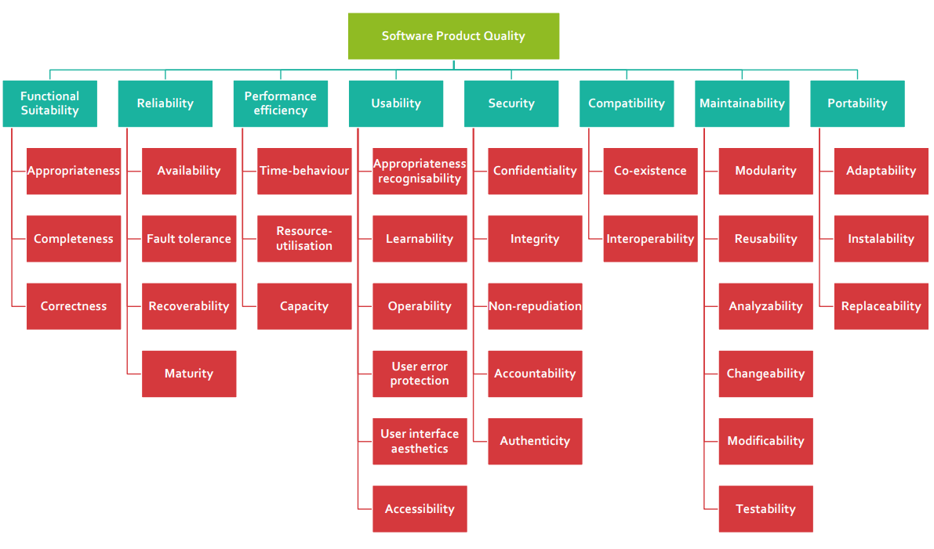
ISO/IEC 25010 (Quality Model)

Slide 3
Escalabilidade

Slide 4
Conceito
Um sistema é dito escalável se ele pode acomodar cargas de trabalho variantes, enquanto continua a satisfazer todos os seus outros requisitos: funcionais e não funcionais.

Slide 5
Conceito
Escalabilidade de desempenho: a capacidade de um sistema de processar crescentes cargas de trabalho aumentando, ou mantendo, seu desempenho.

Slide 6
Requisitos de desempenho e escalabilidade
O sistema deve ser capaz de responder a todas as requisições com uma carga de 100 requisições por segundo e quando aumentar a carga, até o limite de 300 requisições por segundo.

Slide 7
Conceito
Escalabilidade vertical (scale up): a capacidade de um sistema de processar crescentes cargas de trabalho aumentando, ou mantendo, seu desempenho, através da adição de mais recursos de hardware e/ou software em cada nó de processamento.

Slide 8
Escalabilidade vertical
Ex.
Adicionar processador mais rápido
Adicionar discos rígidos mais rápido
Adicionar memória
Aumentar processos do sistema operacional
Aumentar a quantidade de file descriptors abertos simultaneamente para cada processo.

Slide 9
Escalabilidade vertical
Características:
A escalabilidade vertical é simples de implementar
Mas é limitada pelo hardware e SO
E financeiramente cara.

Slide 10
Conceito
Escalabilidade horizontal (scale out): a capacidade de um sistema de processar crescentes cargas de trabalho aumentando, ou mantendo, seu desempenho, através da adição de mais instância do sistema.

Slide 11
Escalabilidade horizontal
Ex.
Se o sistema é uma aplicação web, utilizando determinado hardware, é capaz de processar 100 requisições/segundo, e se for necessário processar 1000 requisições/segundo, então utiliza-se 10 instâncias do sistema para alcançar a vazão desejada.

Slide 12
Cenários

Slide 13
Um sistema emite 120 relatórios por minuto (vazão)
Carrega dados do banco
Faz cálculos e efetua uma série de algoritmos sobre os dados
Exibe os dados de resultado
Cada relatório demora 2 segundos para ser gerado (latência)
São necessárias melhorias nesse desempenho!!!

Slide 14
Vamos dobrar a memória RAM do servidor (verticalização do recurso)
Passamos a gerar 180 relatórios por minuto com a mesma latência de 2 segundos
Vamos dobrar a quantidade de servidores no backend com mesma memória
Passamos a gerar 350 relatórios por minuto (progressão quase linear)

Slide 15
Percebemos que podemos melhorar a reescrita do código adicionando concorrência
Geramos o relatório agora em 1 segundo (redução da latência)
A vazão aumenta para 450 relatórios por minuto

Slide 16
Conclusão
Melhoramos a vazão aumentamos a escalabilidade vertical e horizontal
Melhoramos a latência e vazão ao colocar concorrência
Melhoramos o desempenho de um componente melhoramos o desempenho total

Slide 17
Melhor aproveitamento da escalabilidade
Vertical
Adicionar mais recursos no servidor
Fazer melhor uso dos recursos locais (concorrência)
Horizontal
Redundância ativa (load balance)
Ativo-passivo (hot standby)
Replicas para leitura (cache ou ativo-passivo)
Implantações azul-verde (hot deploy)
Monitoramento de falhas (heartbeat, restart)
Cache (redis, CDN, geografia)
Desacoplamento (Aumento da escalabilidade)
Degradação (modo leitura apenas)

Slide 18
Relação entre
escalabilidade, desempenho, concorrência e latência

Slide 19
Análise
Quando o desempenho de um componente melhora, o sistema como um todo melhora;

Slide 20
Análise
Quando uma aplicação escala em uma única máquina para aumentar a concorrência, ele tem potencial para melhorar o desempenho

Slide 21
Análise
Quando o sistema reduz o tempo de execução, ou sua latência, no servidor, ele contribui positivamente para a escalabilidade.

Slide 22
Análise
Concorrência | Latência | Desempenho | Escalabilidade
Alta | Baixa | Alta | Alta
Alta | Alta | Variável | Variável
Baixa | Alta | Pobre | Pobre

Slide 23
Análise
Concorrência | Latência | Desempenho | Escalabilidade
Alta | Baixa | Alta | Alta
Alta | Alta | Variável | Variável
Baixa | Alta | Pobre | Pobre
Um sistema ideal é aquele que tem boa concorrência e baixa latência; Esse sistema tem alto desempenho, e pode responder melhor a escala vertical e horizontal.

Slide 24
Teorema CAP

Slide 25
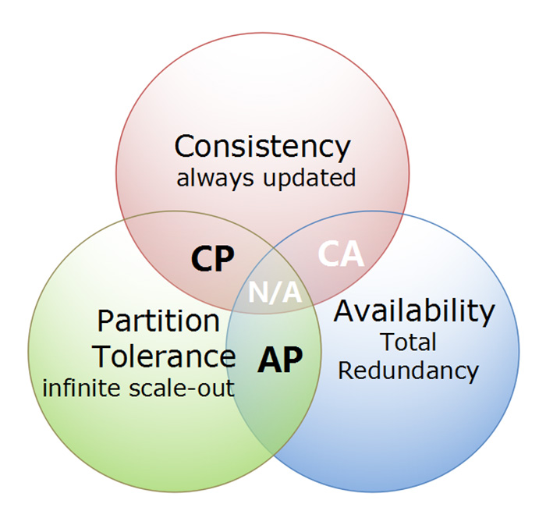
Teorema CAP
Dadas as propriedades de consistência, disponibilidade e tolerância a particionamento, um serviço web pode ter no máximo duas dessas propriedades.

Slide 26
Concorrência

Slide 27
concorrência
Concorrência pode ser alcançada usando três diferentes técnicas.
Multithreading
Multiprocessing
Asynchronous Processing

Slide 28
Multithreading
Forma mais simples de concorrência.
Uma thread é uma linha de execução.
Um programa pode iniciar um conjunto de threads e distribuir tarefas para cada uma, executando mais trabalho simultâneo.
Todas as threads executam dentro de um mesmo processo.

Slide 29
Multiprocessing
Outra maneira de concorrentemente escalar verticalmente o programa é executar múltiplos processos ao invés de um único processo.
Programas que requer uso intensivo da CPU pode obter maior benefício com múltiplos processos do que com múltiplas threads.

Slide 30
Asynchronous Processing
Nesta técnica, operações são executadas assincronamente sem ordem de tarefas específicas com relação ao tempo.
Processamento assíncrono usualmente obtém a tarefa da fila de tarefas, e escalonam para executar no futuro.
Geralmente executa em uma única thread.

Slide 31
Threads

Slide 32
import threading
class MinhaThread (threading.Thread):
def __init__(self, threadID, nome, contador):
threading.Thread.__init__(self)
self.threadID = threadID
self.nome = nome
self.contador = contador
def run(self):
tarefa(self.nome, self.contador)
print ("Finalizando %s" % (self.nome))
def tarefa(nome, contador):
while contador:
print ("Thread %s executando tarefa %d" % (nome,contador))
contador -= 1

Slide 33
# Criando as threads
thread1 = MinhaThread(1, "thread 01", 8)
thread2 = MinhaThread(2, "thread 02", 8)
# Executando as Threads
thread1.start()
thread2.start()
threads = []
threads.append(thread1)
threads.append(thread2)
for t in threads:
t.join()

Slide 34
$ python ex_thread01.py
Thread thread 01 executando tarefa 8
Thread thread 01 executando tarefa 7
Thread thread 01 executando tarefa 6
Thread thread 02 executando tarefa 8
Thread thread 02 executando tarefa 7
Thread thread 01 executando tarefa 5
Thread thread 02 executando tarefa 6
Thread thread 02 executando tarefa 5
Thread thread 02 executando tarefa 4
Thread thread 01 executando tarefa 4
Thread thread 02 executando tarefa 3
Thread thread 01 executando tarefa 3
Thread thread 02 executando tarefa 2
Thread thread 01 executando tarefa 2
Thread thread 02 executando tarefa 1
Thread thread 01 executando tarefa 1

Slide 35
O problema do produtor-consumidor
sincronização de threads

Slide 36
# -*- coding: utf-8 -*-
from threading import Thread, Condition
import time
import random
queue = []
condition = Condition()
class ProducerThread(Thread):
def run(self):
nums = range(5)
global queue
while True:
num = random.choice(nums)
condition.acquire()
queue.append(num)
print("Produzido", num)
condition.notify()
condition.release()
time.sleep(random.random())

Slide 37
class ConsumerThread(Thread):
def run(self):
global queue
while True:
condition.acquire()
if not queue:
print "Fila vazia, consumidor aguardando ..."
condition.wait()
print "Produtor incluiu algum elemento na fila.."
num = queue.pop(0)
print("Consumido", num)
condition.release()
time.sleep(random.random())
ProducerThread().start()
ConsumerThread().start()

Slide 38
$ python produtor_consumidor.py
('Produzido', 0)
('Consumido', 0)
Fila vazia, consumidor aguardando ...
('Produzido', 0)
Produtor incluiu algum elemento na fila ...
('Consumido', 0)
('Produzido', 4)
('Produzido', 3)
('Consumido', 4)
('Produzido', 2)
('Consumido', 3)
('Produzido', 2)
('Produzido', 4)
('Consumido', 2)
('Consumido', 2)
('Produzido', 4)
('Produzido', 4)
...

Slide 39
Multiprocessos

Slide 40
from multiprocessing import Pool
def f(n):
return n*n
if __name__ == "__main__":
array = [1,2, 3, 4, 5]
p = Pool()
result = p.map(f, array)
print(result)
$python multiprocessing_pool_ex01.py
[1, 4, 9, 16, 25]

Slide 41
Teste de primalidade

Slide 42
# -*- coding: utf-8 -*-
from multiprocessing import Pool
def eh_primo(n):
for i in range(3, int(n**0.5+1), 2):
if n % i == 0:
print(n, ' nao eh primo')
return False
print(n, ' eh primo')
return True
numeros = [1297337, 1116281, 104395303, 472882027, 533000389,\
817504243, 982451653, 112272535095293, 115280095190773,\
1099726899285419] * 100
pool = Pool()
pool.map(eh_primo, numeros)

Slide 43
$ python multiprocessing_pool_ex02.py
(1297337, ' eh primo')
(1116281, ' eh primo')
(104395303, ' eh primo')
(472882027, ' eh primo')
(982451653, ' eh primo')
(472882027, ' eh primo')
(533000389, ' eh primo')
(533000389, ' eh primo')
(817504243, ' eh primo')
(817504243, ' eh primo')
(982451653, ' eh primo')
(982451653, ' eh primo')
(1099726899285419L, ' nao eh primo')
(1297337, ' eh primo')
(1116281, ' eh primo')
(104395303, ' eh primo')
(472882027, ' eh primo')
(533000389, ' eh primo')
(817504243, ' eh primo')
...

Slide 44
Programação assíncrona

Slide 45
AsyncIO
É um módulo projetado para usar coroutines e futures para simplificar a programação assíncrona

Slide 46
AsyncIO - conceitos
Event loop: gerencia e distribui a execução de diferentes tarefas
Coroutines: são geradores python (generators), que quando há a ocorrência do yield libera o controle do fluxo de volta ao event loop.

Slide 47
AsyncIO - conceitos
Uma coroutine precisa estar programada para ser executada, para isso criamos uma tarefa do tipo future
Future: representa o resultado de uma tarefa que pode, ou não, ter sido executada.

Slide 48
import asyncio
@asyncio.coroutine
def hello():
print('hello')
yield from asyncio.sleep(1)
print('world!')
event_loop = asyncio.get_event_loop()
event_loop.run_until_complete(hello())
event_loop.close()
$ python3 asyncio_ex01.py
hello
world!

Slide 49
Future

Slide 50
# -*- coding: utf-8 -*-
# asyncio_ex02.py
import asyncio
def gerador_de_numeros(inicio, fim):
“”” Uma coroutine para gerar números no intervalo (inicio, fim + 1)
yield from range(inicio, fim+1)

Slide 51
@asyncio.coroutine
def filtrar_primos(inicio, fim):
primos = []
for i in gerador_de_numeros(inicio, fim):
if i % 2 == 0: continue
eh_primo = True
for j in range(3, int(i**0.5 + 1), 2):
if i % j == 0:
eh_primo = False
break
if eh_primo:
print('Primo => ', i)
primos.append(i)
yield from asyncio.sleep(1)
return tuple(primos)

Slide 52
@asyncio.coroutine
def mapear_quadrados(inicio, fim):
quadrados = []
for i in gerador_de_numeros(inicio, fim):
print('Quadrado => ', i*i)
quadrados.append(i*i)
yield from asyncio.sleep(1)
return quadrados
def mostrar_resultados(future):
print('Result => ', future.result())

Slide 53
loop = asyncio.get_event_loop()
future = asyncio.gather(filtrar_primos(10, 50),/
mapear_quadrados(10, 50))
future.add_done_callback(mostrar_resultados)
loop.run_until_complete(future)
loop.close()

Slide 54
$ python3 asynchio_ex2.py
Primo => 11
Primo => 13
Primo => 17
Primo => 19
Primo => 23
Primo => 29
Primo => 31
Primo => 37
Primo => 41
Primo => 43
Primo => 47
Quadrado => 100
Quadrado => 121
Quadrado => 144
Quadrado => 169
Quadrado => 196
Quadrado => 225
Quadrado => 256
...

Slide 55
aiohttp

Slide 56
import asyncio
from aiohttp import ClientSession
async def hello(url):
async with ClientSession() as session:
async with session.get(url) as response:
response = await response.read()
print(response[:100])
loop = asyncio.get_event_loop()
loop.run_until_complete(hello("http://www.google.com"))
loop.close()

Slide 57
ac04

Slide 58
Medindo o tempo de execução
Escolha uma das atividades para entregar para AC04
1) Escreva uma versão produtor consumidor multiprocessos.

Slide 59
Medindo o tempo de execução
2) Escreva uma versão multithreads para calcular a primalidade de vários números. Após isso, compare o tempo de execução da sua solução com a solução multiprocessos apresentada na sala de aula.

Slide 60
Medindo o tempo de execução
Pesquise sobre middleware de comunicação orientada a mensageria, também conhecido como Broker. Descreva o funcionamento do broker RabbitMQ.

Slide 61
Medindo o tempo de execução
Criar uma aplicação que publica uma mensagem no broker RabbitMQ e outra que consome a mensagem.
Acessar https://www.cloudamqp.com/
criar sua fila;
Construir dois scripts python para enviar e receber mensagens da fila.
Exemplo em https://www.rabbitmq.com/tutorials/tutorial-three-python.html

Slide 62
Obrigado

